Slide 1
ТЕМА 2. НРАВСТВЕННАЯ КУЛЬТУРА ПЕДАГОГА
КАК УСЛОВИЕ РАЗВИТИЯ ЛИЧНОСТИ ШКОЛЬНИКА
1. ТРЕБОВАНИЯ К ПОДГОТОВКЕ ПЕДАГОГА ДУХОВНО-НРАВСТВЕННОЙ КУЛЬТУРЫ
2. ПОНЯТИЯ ЦЕЛИ ОБРАЗОВАНИЯ, ВОСПИТАНИЯ, РАЗВИТИЯ В ПРАВОСЛАВНОЙ ПЕДАГОГИКЕ
3. ХРИСТИАНСКАЯ АНТРОПОЛОГИЯ О СУЩНОСТИ ЛИЧНОСТИ
4. ДИАГНОСТИКА НРАВСТВЕННОЙ КУЛЬТУРЫ ПЕДАГОГА. ТЕСТ «ЛЕСТВИЦА ЛЮБВИ»

Slide 2
ЛИТЕРАТУРА:
Апостол Павел. Первое послание к коринфянам. Глава 13.
Лука (Войно-Ясенецкий), архиепископ. Дух, душа и тело. – М., 2015.
Свт. Феофан Затворник. Что есть духовная жизнь и как на нее настроиться. – М., 2017
МЕТОДИЧЕСКАЯ ЛИТЕРАТУРА
Шевченко Л.Л. Духовно-нравственная культура. Основы православной культуры. Учебник для студентов, преподавателей. - Центр поддержки культурно-исторических традиций Отечества. М. 2014. СС.115 – 189.
Шевченко Л.Л. Духовно-нравственная культура. Основы православной культуры. Духовная азбука. Словари. - Центр поддержки культурно-исторических традиций Отечества. М. 2014.
Шевченко Л.Л. Духовно-нравственная культура. Духовная азбука. Словарь учителя и школьника. - Центр поддержки культурно-исторических традиций Отечества. М. 2013.
Шевченко Л.Л. Духовно-нравственная культура. Лествица педагогической любви. Диагностика нравственной культуры педагога. - Центр поддержки культурно-исторических традиций Отечества. М. 2012.

Slide 3
БАЗОВЫЕ ПОНЯТИЯ
ХРИСТИАНСКАЯ АНТРОПОЛОГИЯ, ДУХОВНОСТЬ. ДУХ. ДУША. ТЕЛО. ДОБРО. ЗЛО. ДОБРОДЕТЕЛИ. СТРАСТИ. ТВОРЕЦ. ТВОРЕНИЯ. АСКЕТИКА. ЗАПОВЕДИ. СМЫСЛ ЖИЗНИ.

Slide 4
ТРЕБОВАНИЯ К УЧИТЕЛЮ ПРАВОСЛАВНОЙ КУЛЬТУРЫ
1. ПОЛОЖИТЕЛЬНО ОЦЕНИВАТЬ ПРАВОСЛАВНУЮ КУЛЬТУРУ как содержательную часть мировой культуры.
2. Знать ее традиции в истории становления России.
3. Любить детей ( в христианском понимании – видеть в ребенке образ Божий)
4. Обладать общей культурологической подготовкой в объеме содержания предмета « ОПК», «ОДНКНР», «ДКП».

Slide 5
ЭТО ЗНАНИЯ И УМЕНИЯ:
1) ПРАВОСЛАВНОГО БОГОСЛОВИЯ – А)знание Священного Писания, православного катехизиса, Б) христианской этики, христианской антропологии, (нравственные нормы - 10 заповедей, заповеди блаженства, устроение мира и человека, антропологические модели, учение о страстях и добродетелях, аскетика, нравственные качества и умения самоуправления учителя – по «Лествице любви» апостола Павла), В) истории христианской Церкви (святые)
2 )ХРИСТИАНСКОГО ИСКУССТВА – знание иконописи, зодчества,
3-4) ПРАВОСЛАВНАЯ ПЕДАГОГИКА, МЕТОДИКА ПРЕПОДАВАНИЯ предметов ОПК, ДКП, ОДНКНР (базовая учебная литература по основам православной культуры).

Slide 6
КОНТРОЛЬНЫЕ ВОПРОСЫ К ТЕМЕ 2
«НРАВСТВЕННАЯ КУЛЬТУРА ПЕДАГОГА»
1. Назовите основные восемь добродетелей и противоположную каждой из них страсть
1.
2.
3.
4.
5.
6.
7.
8.
2. Перечислите нравственные качества, которыми должен обладать учитель?
3. Назовите профессиональные умения педагога взаимодействия с детьми на основе любви в соответствии с качествами любви, определенными апостолом Павлом в 1 Послании Коринфянам, гл. 13

Slide 7
10 ЗАПОВЕДЕЙ
Я Господь Бог твой, да не будет у тебя других богов.
Не делай себе кумира /…/, не поклоняйся им и не служи им.
Не произноси имени Господа, Бога твоего, напрасно.
Помни день субботний, чтобы святить его; шесть дней работай и делай [в них] всякие дела твои, а день седьмой — суббота Господу, Богу твоему.
Почитай отца твоего и мать твою, чтобы тебе было хорошо, и чтобы продлились дни твои на земле.

Slide 8
Не убивай
Не прелюбодействуй.
Не кради.
Не произноси ложного свидетельства на ближнего твоего.
Не желай дома ближнего твоего; …/ничего, что у ближнего твоего.

Slide 9
ЗАПОВЕДИ БЛАЖЕНСТВА
Блаженны нищие духом, ибо их есть Царство Небесное.
Блаженны плачущие, ибо они утешатся.
Блаженны кроткие, ибо они наследуют землю.
Блаженны алчущие и жаждущие правды, ибо они насытятся.
Блаженны милостивые, ибо они помилованы будут.
Блаженны чистые сердцем, ибо они Бога узрят.
Блаженны миротворцы, ибо они будут наречены сынами Божиими.
Блаженны изгнанные за правду, ибо их есть Царство Небесное.
Блаженны вы, когда будут поносить вас и гнать и всячески неправедно злословить за Меня.
Радуйтесь и веселитесь, ибо велика ваша награда на небесах: так гнали и пророков, бывших прежде вас.

Slide 10
АНТРОПОЛОГИЧЕСКАЯ МОДЕЛЬ ЛИЧНОСТИ
(по святоотеческим работам)
ДУХ – ДУША – ТЕЛО
Литература:
А) Первоисточники:
Святитель Лука (Войно-Ясенецкий). Дух, душа, тело.
Святитель Феофан Затворник. Что есть духовная жизнь и как на нее настроиться.
Б) Учебная литература
Духовно-нравственная культура. Основы православной культуры. М. Центр поддержки культурно-исторических традиций Отечества. М. 2014
(Тема 6. «Христианская антропология. Православная культура о человеке». Сс.115-189).
В) Словари
«Духовная азбука», «Основы православной культуры. М. Центр поддержки культурно-исторических традиций Отечества. М. 2014

Slide 11
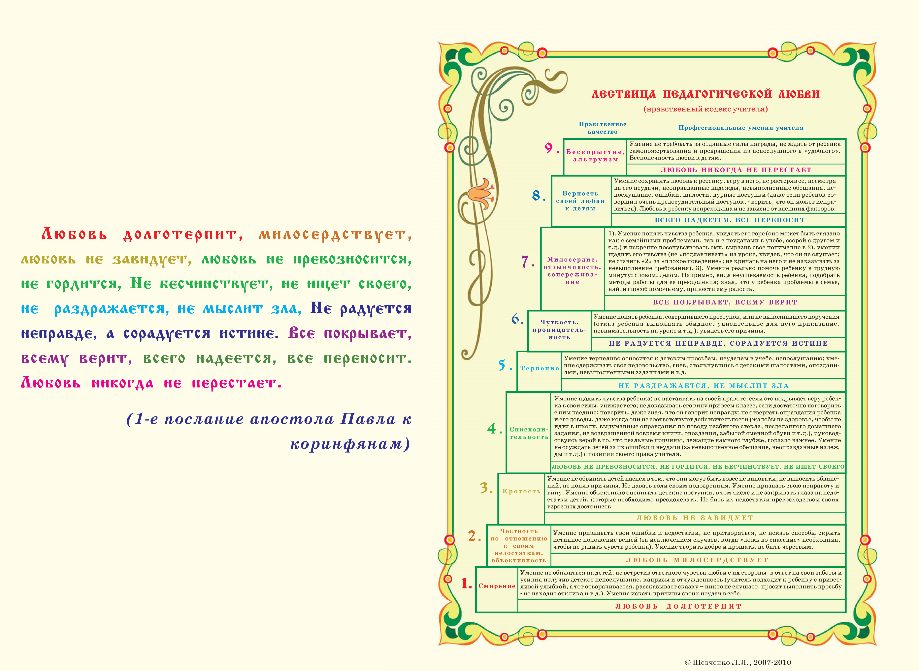

Slide 12
ДИАГНОСТИКА НРАВСТВЕННОЙ КУЛЬТУРЫ ПЕДАГОГА.
ТЕСТ САМООЦЕНКИ «ЛЕСТВИЦА ПЕДАГОГИЧЕСКОЙ ЛЮБВИ»
НРАВСТВЕННОЕ КАЧЕСТВО | ПРОФЕССИОНАЛЬНЫЕ УМЕНИЯ
9. Бескорыстие, альтруизм
 | 9. Любовь никогда не перестает
8. Верность своей любви к детям
 | 8. Всего надеется, все переносит
7. Милосердие, отзывчивость, сопереживание
 | 7. Все покрывает, всему верит
6. Проницательность, чуткость
 | 6. Не радуется неправде, сорадуется истине
5. Терпение
 | 5. Не раздражается, не мыслит зла
4. Снисходительность
 | 4. Любовь не превозносится, не гордится, не бесчинствует, не ищет своего
3. Кротость
 | 3. Любовь не завидует
2. Честность по отношению к своим недостаткам, объективность
 | 2. Любовь милосердствует
1.Смирение
 | 1. Любовь долготерпит

Slide 13
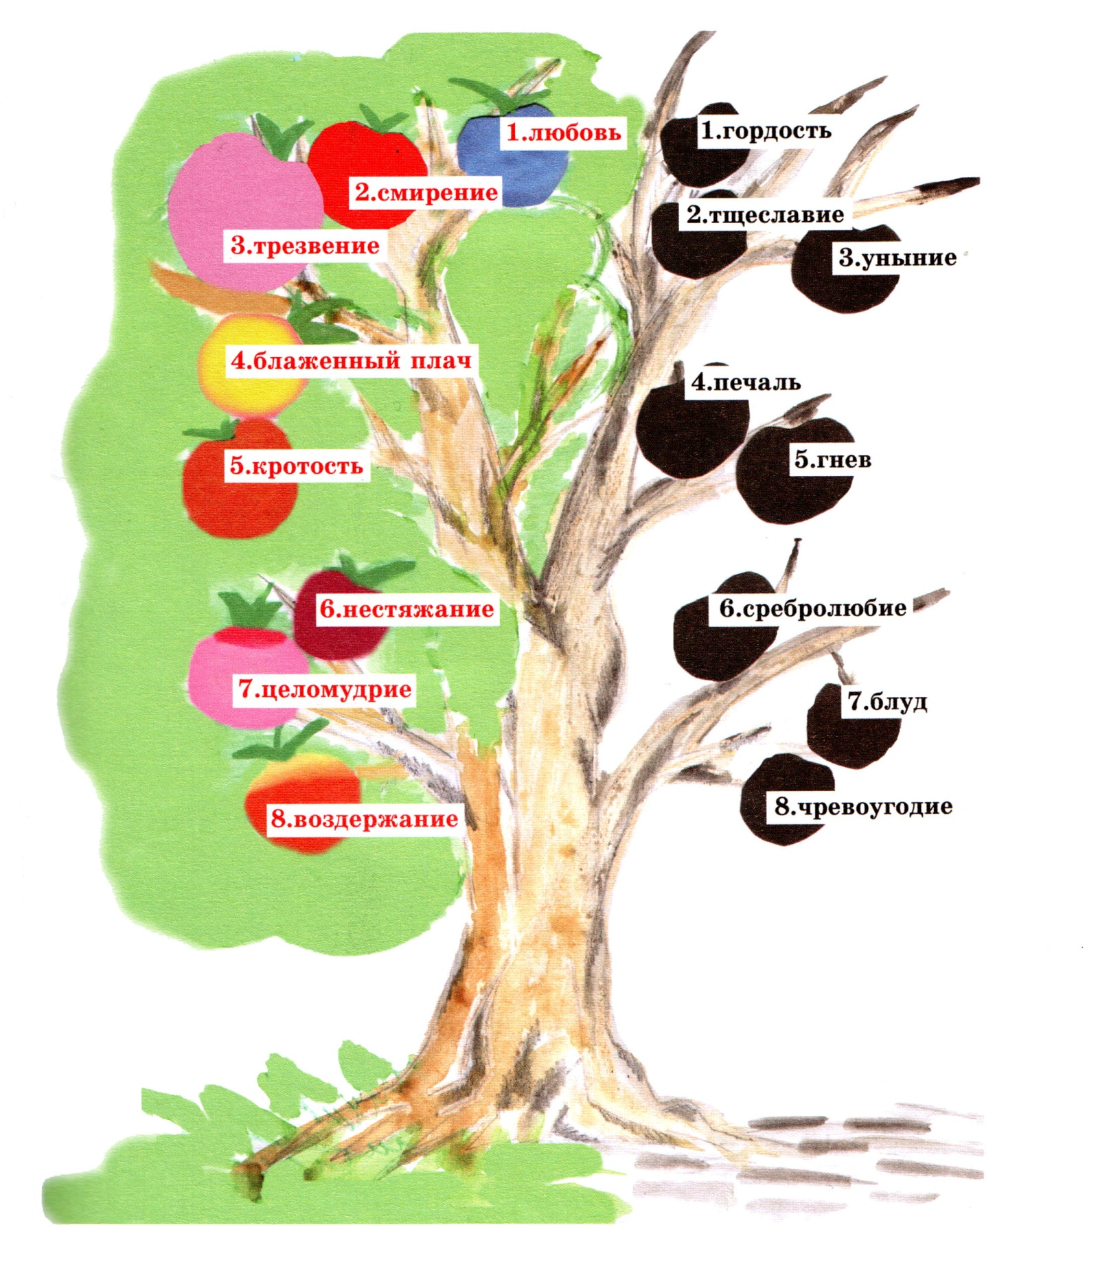
ДРЕВО ДОБРОДЕТЕЛЕЙ И СТРАСТЕЙ ДУШИ

Slide 14
ПЛОДЫ ДУХА:
ЛЮБОВЬ,
РАДОСТЬ,
МИР,
ДОЛГОТЕРПЕНИЕ,
БЛАГОСТЬ,
МИЛОСЕРДИЕ,
ВЕРА,
КРОТОСТЬ,
ВОЗДЕРЖАНИЕ
(Апостол Павел. Послание к Галатам.Гл.5,6)

Slide 15
Проявление любви
Слушать, не перебивая. (Притчи.18:7)
Говорить, не обвиняя. (Сир.4:8)
Давать, не жалея. (Притч.21:26)
Обещать, не забывая. (Еккл. 5: 4)
Отвечать, не споря. (1 Кор. 11:16)
Делать, не жалуясь. (Флп. 2:14)
Верить, не сомневаясь. (Иак. 1:6)
Прощать, не упрекая. (Кол.3:13)
Непрестанно молиться. (1 Фес.5:17)

Slide 16
КАЧЕСТВА ЛЮБВИ
Любовь долготерпит, милосердствует,
любовь не завидует,
любовь не превозносится, не гордится,
не бесчинствует, не ищет своего, не раздражается, не мыслит зла, не радуется неправде, а сорадуется истине;
все покрывает, всего надеется, все переносит.
Любовь никогда не перестает.
Апостол Павел. 1 послание к Коринфянам

Slide 17
БОРЬБА ДОБРОДЕТЕЛЕЙ СО СТРАСТЯМИ
ЛЮБОВЬ против ГОРДОСТИ
ЛЮБОВЬ – ВЕРНОСТЬ - ВИДЕНИЕ В БЛИЖНИХ ОБРАЗА БОЖЬЕГО – ДОЛГОТЕРПЕНИЕ, МИЛОСЕРДИЕ…
(все качества любви по апостолу Павлу
1 послание коринфянам. Глава 13)
ГОРДОСТЬ – СЕБЯЛЮБИЕ – ПРЕЗРЕНИЕ БЛИЖНЕГО – ОСУЖДЕНИЕ – НЕПОСЛУШАНИЕ – НЕВЕРИЕ –
ЛОЖНАЯ ФИЛОСОФИЯ (ЕРЕСЬ)

Slide 18


